Slide 1
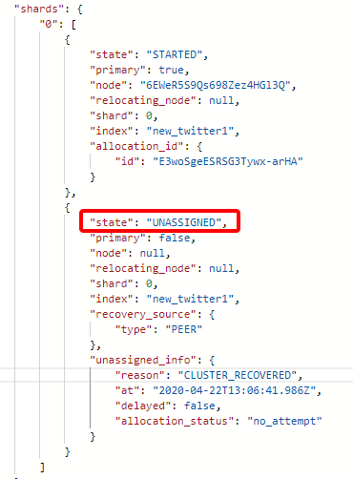
索引创建流程
RestCreateIndexAction
--- 处理索引创建rest请求，创建CreateIndexRequest
TransportCreateIndexAction
--- 处理CreateIndexRequest请求
将请求转发给Master执行
MetaDataCreateIndexService::createIndex
--- 处理CreateIndexClusterStateUpdateRequest
ClusterService::submitStateUpdateTask
--- 提交IndexCreationTask执行(更新集群状态,创建分片)
IndexCreationTask::execute
--- 创建索引MetaData、更新ClusterState
EMPTY_STORE
INDEX_CREATED
创建对应的IndexService（验证索引各项设置是否正确）
创建新的IndexMetaData(mapping、alias、setting、pTerm...)
使用IndexMetaData创建新ClusterState
使用IndexMetaData创建新RoutingTable
AllocationService::reroute,为索引分配分片
ClusterService, 发布新的集群状态

Slide 2
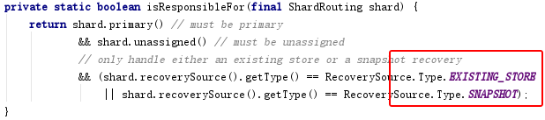
Allocation: 分片分配
AllocationService::reroute
--- 分配分片
AllocationService::reroute
获取所有未分配分片
GatewayAllocator::allocateUnassigned
PrimaryShardAllocator
只负责已存在分片的分配（一般用于集群启动）
ReplicaShardAllocator
设置相关分片为状态为Initializing
BalancedShardsAllocator::allocate
allocateUnassigned
为分片寻找最佳节点
moveShards
节点间迁移分片（分片无法继续存放在当前节点）
根据分片分配或迁移结果，构造新集群状态
balance
节点分片再平衡

Slide 3

Allocation: 处理未分配分片
计算分片级权重wShard：节点分片数+1-集群节点平均分片数
Balancer::allocateUnassigned
倾向于寻找拥有最少分片的节点（包含所有索引的分片）
计算索引级权重wIndex：节点索引分片数+1-集群节点索引平均分片数
判断当前分片是否可分配
倾向于寻找拥有最少索引分片的节点（只包含特定索引的分片）
遍历所有节点，计算分片节点权重
计算节点权重：
(shardBalance*wShard + indexBalance*wIndex) / (shardBalance + indexBalance)
寻找出拥有最低权重的节点
cluster.routing.allocation.balance.shard
cluster.routing.allocation.balance.index
使用权重因子来混合分片和索引级权重
总目标为寻找拥有最少分片的节点
判断分片能否分配给指定节点
两节点权重相同时
node:1
shard: 0[p]
node:2
shard: 2[p]
shard:1[r]
更新分片状态为Initializing
shardId=0
shardIdMax1=0
shardIdMax2=2
[(0,P,IDX1), (0,P,IDX2), (0,R,IDX1), (0,R,IDX1), (0,R,IDX2), (0,R,IDX2)]
||
&&
||
shardIdMax2 > shardId && shardIdMax1 > shardId
round1
[(0,P,IDX1), (0,P,IDX2), (0,R,IDX1), (0,R,IDX2)
shardIdMax2 < shardId && shardIdMax1 < shardId
round2
(0,R,IDX1), (0,R,IDX2)]
shardIdMax2 < shardIdMax1
shardIdMax2 > shardIdMax1 && shardIdMax2 > shardId && shardIdMax1 < shardId

Slide 4

Allocation: 重分配已启动的分片
分片需要处于STARTED状态
Balancer::moveShards
deciders表决该分片是否可以继续留在此节点上
遍历所有分片
判断分片是否需要迁移
遍历除当前节点的所有节点（权重从小到大）
获取sourceNode与targetNode
找出可分配该分片的节点，作为目标节点
sourceNode::removeShard
targetNode::addShard
标记分片为relocating

Slide 5


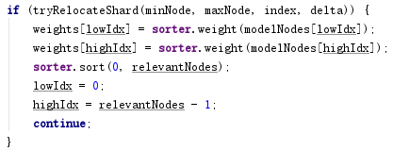
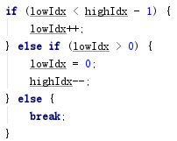
Allocation: 再平衡节点分片分配
目前没有pendingfetch任务、deciders表决可进行rebalance、节点数>1
cluster.routing.allocation.balance.threshold
按索引不平衡度降序排序，遍历索引
一个索引的不平衡度指使用此索引计算节点权重，最大节点权重与最小节点权重的差值
获取索引相关节点（所在节点与可分配节点）
相关节点都被移到列表头部，用lowIdx与highIdx标记
重新计算相关节点权重（包含索引权重）
循环，直到尝试完所有最大权重差值节点对
或者节点对差值<threshold
尝试将分片从权重最大节点分配至权重最小节点
若权重差异减小，则执行此分配
节点按新权重排序
1、lowIdx++，直到末尾
2、lowIdx置0，highIdx--
3、lowIdx==highIdx==0
break
若权重差异未减小，更新lowIdx与highIdx，更新节点对，继续尝试

Slide 6
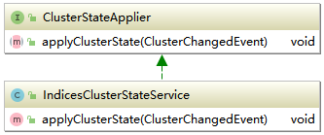
Recovery: 分片恢复
IndicesClusterStateService::applyClusterState
--- 处理集群状态改变，做出索引级响应
获取最新集群状态
EMPTY_STORE, EXISTING_STORE(主分片本地恢复)
updateFailedShardsCache
LOCAL_SHARDS（从当前节点其他分片恢复）
SNAPSHOT（从快照恢复）
删除被删除的索引分片
PEER（副本从远程分片恢复）
删除被删除索引的记录
根据recoveryType恢复分片
IndexShard::startRecovery
更新索引MetaData
IndicesService::createShard
创建新索引
若分片不存在，createShard
创建一个LuceneDirectory
创建或更新分片
若分片存在，updateShard
分片恢复完毕后，集群状态更新，会调用此方法将分片状态更改为STARTED

Slide 7
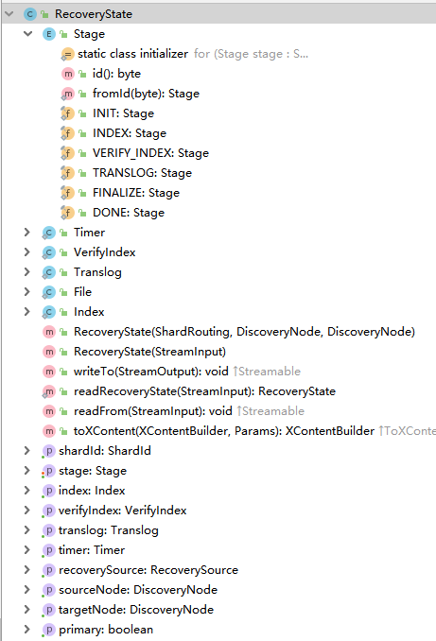
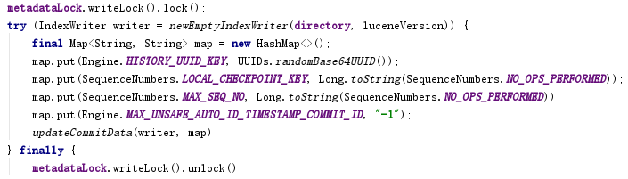
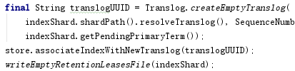
Recovery: 分片恢复EMPTY_STORE
IndexShard::startRecovery::recoverFromStore
--- 分片恢复
标记分片状态为RECOVERING
StoreRecovery::recoverFromStore
INIT（默认状态，校验分片状态，判断是否为主分片）
INDEX（读取SegmentInfo，获取version，更新索引version）
创建空索引
创建Translog,uuid写入commitData

Slide 8
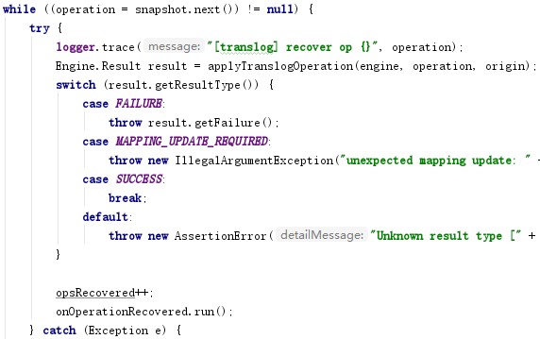
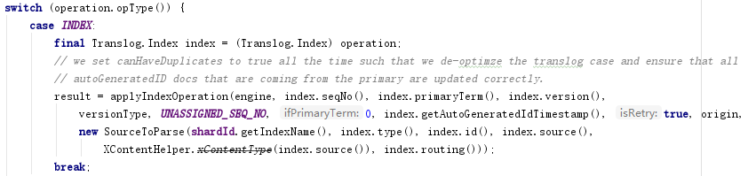
IndexShard::openEngineAndRecoverFromTranslog
--- 索引校验，translog恢复
IndexShard::openEngineAndRecoverFromTranslog
IndexShard::innerOpenEngineAndTranslog
VERIFY_INDEX（index.shard.check_on_startup）
检查索引分片是否损坏
TRANSLOG
从SegmentInfo中读出translogUUID
InternalEngine::recoverFromTranslog
从SegmentInfo中读出最后一次提交的Translog generation
从最后一次提交的generation开始生成Translog Snapshot
应用Operations
Lucene writer commit
refresh
文档解析
准备Index
执行Index

Slide 9
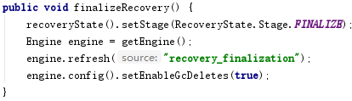
IndexShard::finalizeRecovery
--- 更新恢复状态，refresh
IndexShard::finalizeRecovery
FINALIZE
IndexShard::postRecovery
--- 更新恢复状态，refresh
refresh
ShardStateAction::shardStarted
--- 向master节点发送分片启动请求
IndexShard::postRecovery
DONE
refresh
更改分片状态为POST_RECOVERY
RecoveryListener::onRecoveryDone
ShardStateAction::shardStarted
send cluster/shard/started rpc to master

Slide 10
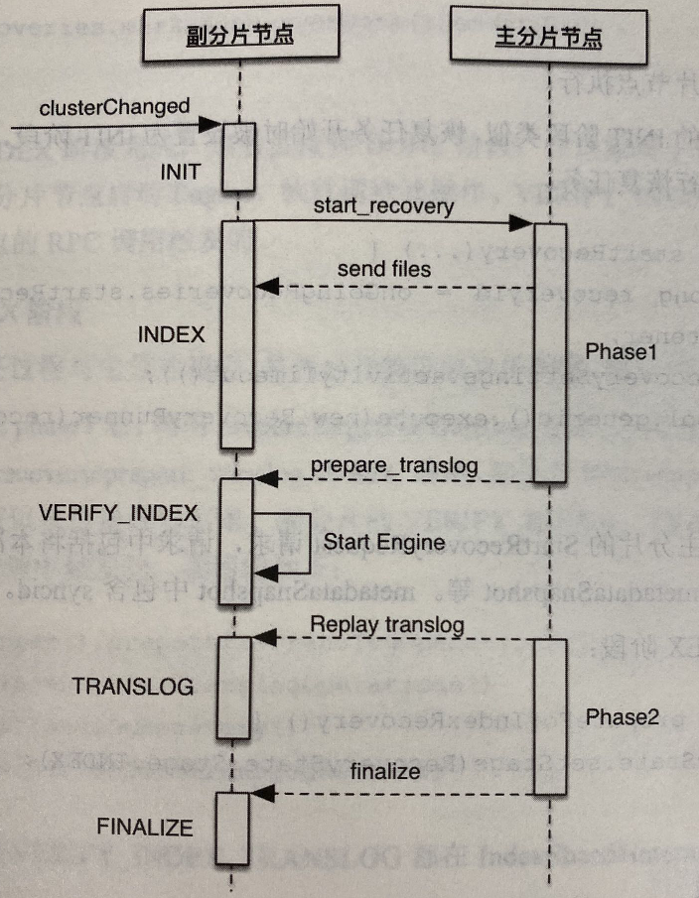
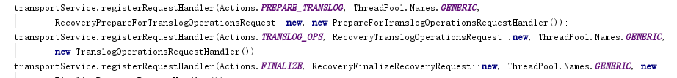
Recovery: 分片恢复PEER
IndexShard::startRecovery
--- 副本分片从主分片恢复
标记分片状态为RECOVERING
PeerRecoveryTargetService::startRecovery
--- 开始副本恢复，定义恢复阶段的RPC handler
PeerRecoveryTargetService::startRecovery
INIT（默认状态，校验分片状态，判断是否为主分片）
PeerRecoveryTargetService::doRecovery
INDEX（将主分片Lucene数据复制到副本分片）
主分片发送Lucene数据与Translog
主分片通过RPC控制VERIFY_INDEX、TRANSLOG、FINALIZE阶段
副本分片回放Translog

Slide 11
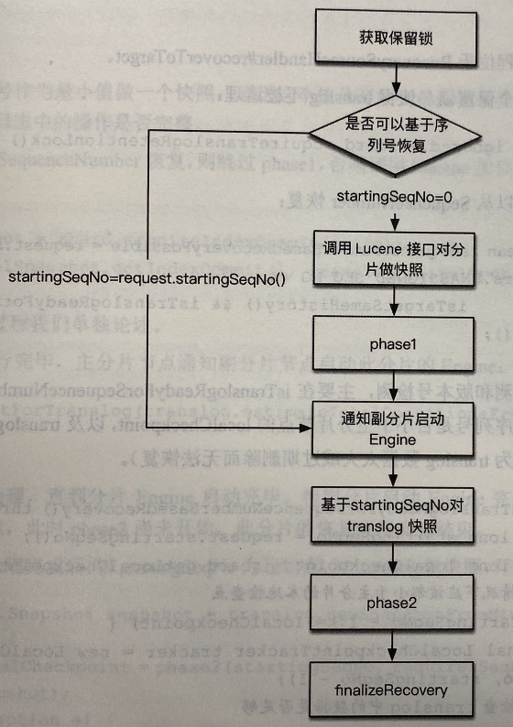
分片恢复PEER:主分片流程
PeerRecoverySourceService
---StartRecoveryTransportRequestHandler
--- 开始主分片控制副本恢复流程
RecoverySourceHandler::recoverToTarget
--- 副本分片从主分片恢复
若可以基于seqNum恢复（seqNo小于主分片localCheckPoint且保留的Translog足够用于数据恢复）
发送Translog
基于Translog恢复
若无法基于seqNum恢复
syncId比对（syncFlush）
发送Lucene快照

Slide 12
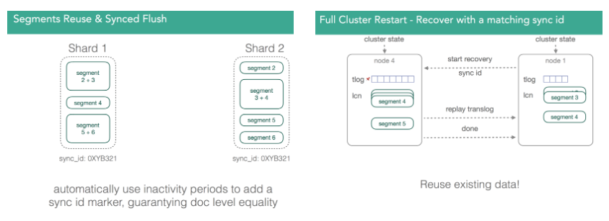
分片恢复PEER:主分片流程
PeerRecoverySourceService
---StartRecoveryTransportRequestHandler
--- 开始主分片控制副本恢复流程
RecoverySourceHandler::recoverToTarget
--- 副本分片从主分片恢复
若可以基于seqNum恢复（seqNo小于主分片localCheckPoint且保留的Translog足够用于数据恢复）
发送Translog
基于Translog恢复
若无法基于seqNum恢复
syncId比对（syncFlush）
发送Lucene快照

Slide 13
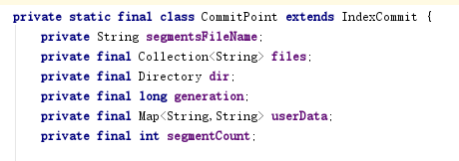

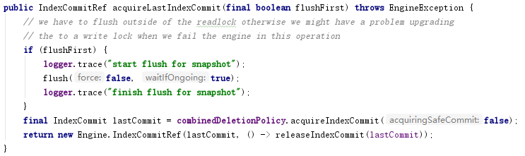
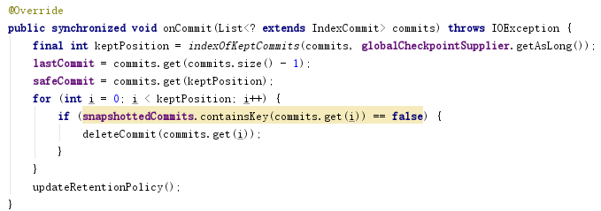
分片恢复PEER:Lucene快照
Lucene快照包含最后一次提交点的信息，以及全部Segment文件，是对已刷盘数据的完整快照。

